Slide 1
Дети – герои Великой Отечественной войны
1941 - 1945

Slide 2
Во время Великой Отечественной войны в рядах Красной армии служило более 3500 фронтовиков младше 16 лет. Их называли "сыновьями полка", хотя были среди них и дочери. О судьбе некоторых из них эта презентация.

Slide 3
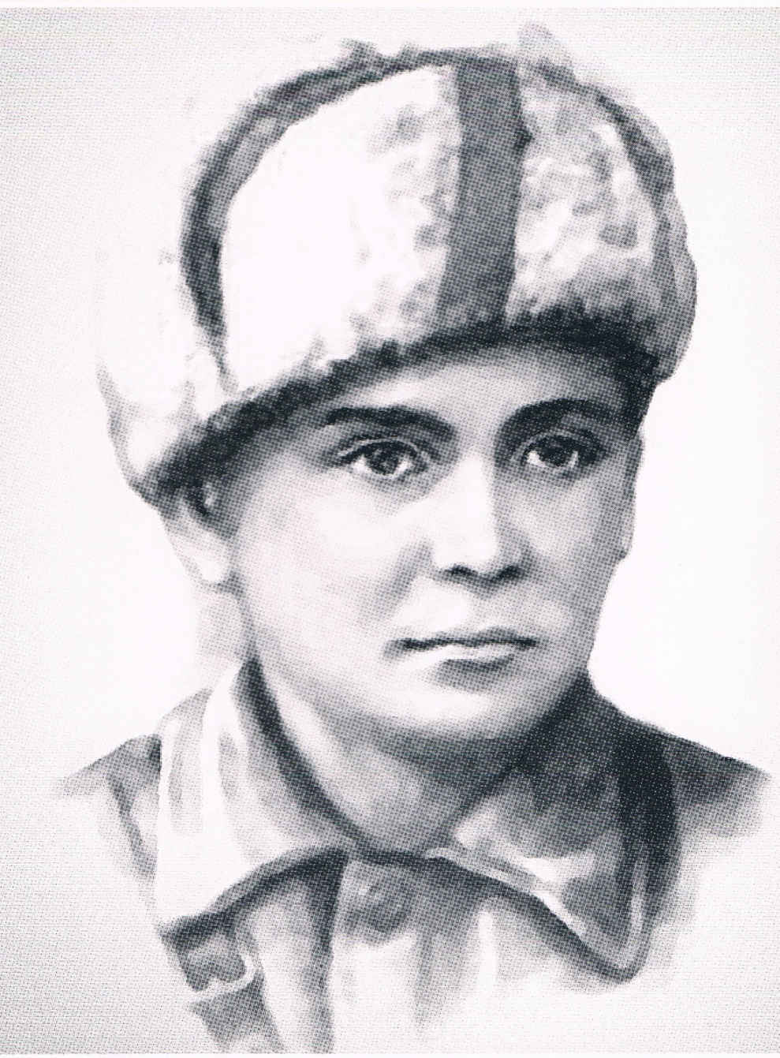
Лёня Голиков
(1926-1943)

Slide 4
Рос в деревне Лукино, на берегу реки Поло, что впадает в легендарное Ильмень-озеро. Когда его родное село захватил враг, мальчик ушел к партизанам.
Не раз он ходил в разведку, приносил важные сведения в партизанский отряд. И летели под откос вражеские поезда, машины, рушились мосты, горели вражеские склады...
Был в его жизни бой, который Леня вел один на один с фашистским генералом. Граната, брошенная мальчиком, подбила машину. Из нее выбрался гитлеровец с портфелем в руках и, отстреливаясь, бросился бежать. Леня - за ним. Почти километр преследовал он врага и, наконец, убил его. В портфеле оказались очень важные документы. Штаб партизан немедленно переправил их самолетом в Москву.

Slide 5
Немало было еще боев в его недолгой жизни! И ни разу не дрогнул юный герой, сражавшийся плечом к плечу со взрослыми. Он погиб под селом Острая Лука зимой 1943 года, когда особенно лютовал враг, почувствовав, что горит под ногами у него земля, что не будет ему пощады...
2 апреля 1944 года был опубликован указ Президиума Верховного Совета СССР о присвоении пионеру-партизану Лене Голикову звания
Героя Советского Союза.

Slide 6
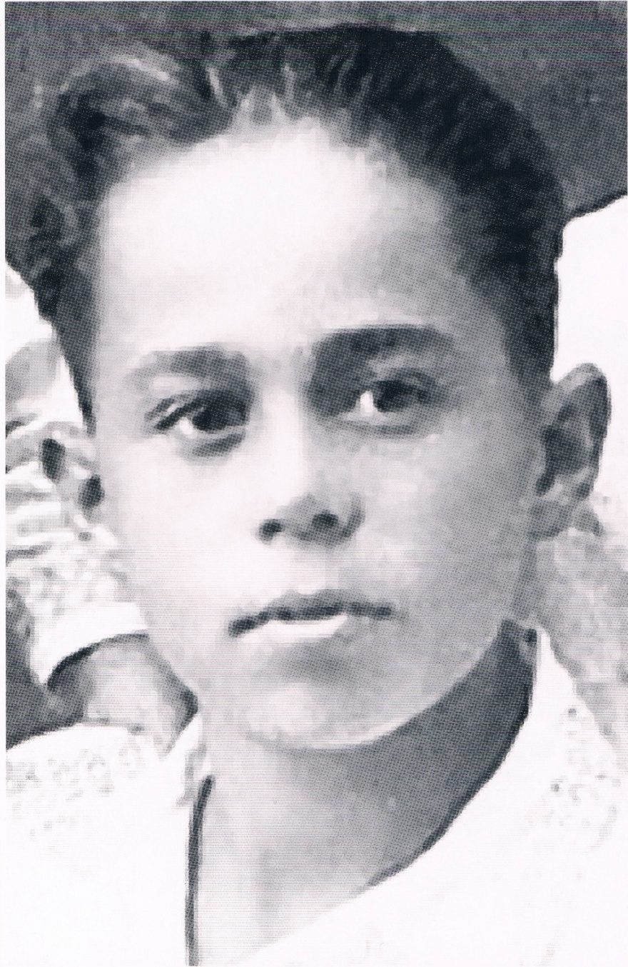
Володя Дубинин
(1927-1942)

Slide 7
Владимир Дубинин оказался незаменимым участником партизанского отряда благодаря своему мужеству и смелости. Немцы, как только они захватили город Керчь, старались уничтожать партизан всеми силами. Фашисты блокировали входы в катакомбы, где прятались партизаны, они замазывали входы цементом и засыпали их гравием.
Маленький и юркий Володя пролезал в узкие щели катакомб и так оказывал неоценимую помощь всему отряду. Он приносил еду и боеприпасы, а также сообщал о количестве немцев в тех или иных местах.
В итоге успешных действий партизан немцы несли ощутимые потери, поэтому в декабре 1941 года ими было принято решение о затоплении каменоломен. Именно эта информация практически случайно стала известна Володи Дубинину.

Slide 8
Юный партизан пробрался к своим и за несколько часов до начала операции фашистов предупредил о ней товарищей. Однако жить юному герою оставалось только тридцать дней.
В январе 1942 года командир отряда попытался наладить связь с другими партизанами. Володя Дубинин вызвался сопровождать его в качестве проводника.
Передвигаться пришлось по минному полю. Именно на этом поле Володя Дубинин вместе с другими бойцами погиб. Похоронили героя в братской могиле в городе Керчь. Посмертно Владимир Дубинин был награжден орденом Красного Знамени.

Slide 9
После окончания Великой Отечественной войны к герою Владимиру Дубинину пришла настоящая народная слава. Во многих городах Крымского полуострова ему были установлены памятники. Памятники появились даже в отдаленных от его подвига местах Советского Союза: городах Калининграде, Рязани, Липецке, Харькове и т. д.
Множество пионерских лагерей носили имя Володи Дубинина. В честь юного героя был даже назван небольшой город Дубинино. Именем мальчика называли школы, дворцы детского творчества, аллеи и парки.
О подвиге Володе были написаны книги (наиболее известная среди них «Улица младшего сына» Л. Кассиля), снято два художественных фильма, написаны песни. Спустя много десятилетий память о подвиге этого юного героя не умирает!

Slide 10
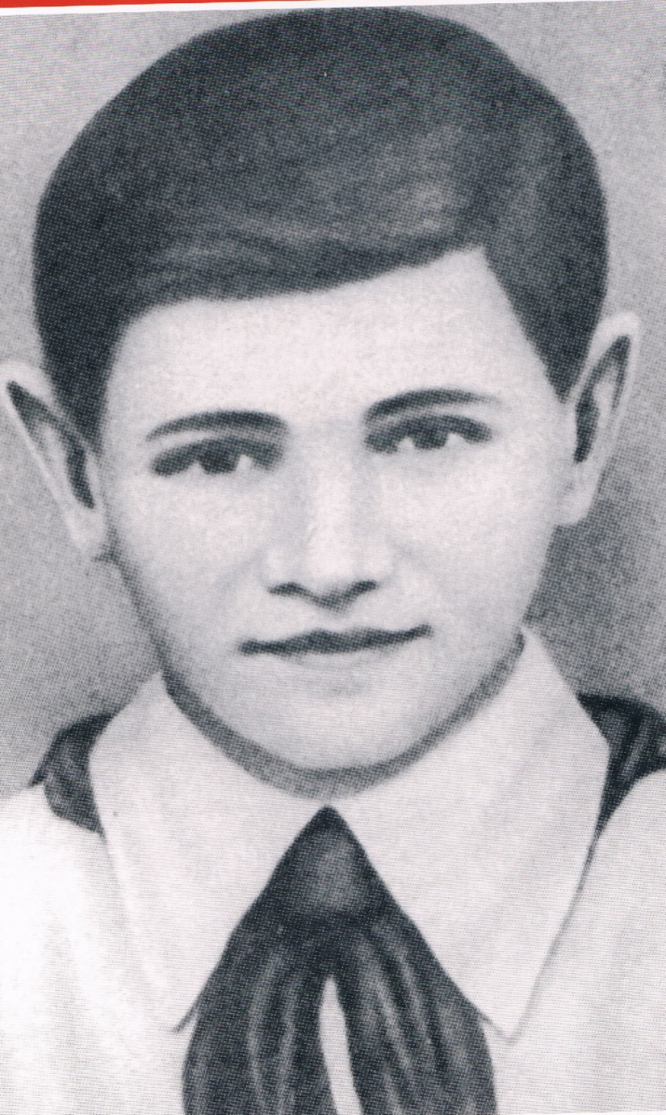
Валя
Котик
(1930-1944)

Slide 11
Валя родился 11 февраля 1930 года в селе Хмелевка Шепетовского района Хмельницкой области. Учился в школе №4 города Шепетовки, был признанным вожаком пионеров, своих ровесников.
Когда в Шепетовку ворвались фашисты, Валя Котик вместе с друзьями решил бороться с врагом. Ребята собрали на месте боев оружие, которое потом партизаны на возу с сеном переправили в отряд.
Присмотревшись к мальчику, коммунисты доверили Вале быть связным и разведчиком в своей подпольной организации. Он узнавал расположение вражеских постов, порядок смены караула.
Фашисты наметили карательную операцию против партизан, а Валя, выследив гитлеровского офицера, возглавлявшего карателей, убил его...

Slide 12
Когда в городе начались аресты, Валя вместе с мамой и братом Виктором ушел к партизанам. Пионер, которому только-только исполнилось четырнадцать лет, сражался плечом к плечу со взрослыми, освобождая родную землю. На его счету - шесть вражеских эшелонов, взорванных на пути к фронту. Валя Котик был награжден Орденом Отечественной войны 1 степени, медалью "Партизану Отечественной войны" 2 степени.
Валя Котик погиб как герой, и Родина посмертно удостоила его званием Героя Советского Союза. Перед школой, в которой учился этот отважный пионер, поставлен ему памятник.

Slide 13
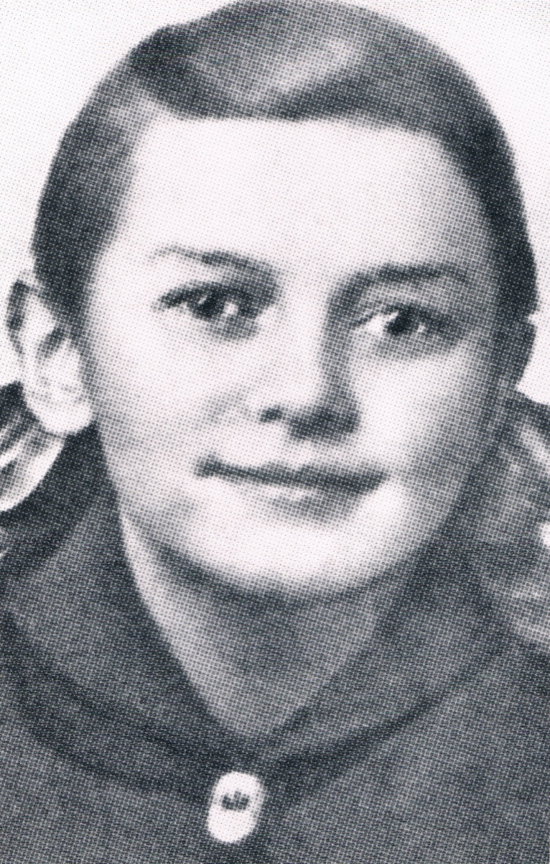
Зина Портнова
(1926-1944)

Slide 14
Война застала ленинградскую пионерку Зину Портнову в деревне Зуя, куда она приехала на каникулы, - это неподалеку от станции Оболь Витебской области. В Оболи была создана подпольная комсомольско-молодежная организация "Юные мстители", и Зину избрали членом ее комитета. Она участвовала в дерзких операциях против врага, в диверсиях, распространяла листовки, по заданию партизанского отряда вела разведку.
...Стоял декабрь 1943 года. Зина возвращалась с задания. В деревне Мостище ее выдал предатель. Фашисты схватили юную партизанку, пытали. Ответом врагу было молчание Зины, ее презрение и ненависть, решимость бороться до конца. Во время одного из допросов, выбрав момент, Зина схватила со стола пистолет и в упор выстрела в гестаповца.

Slide 15
Вбежавший на выстрел офицер был также убит наповал. Зина пыталась бежать, но фашисты настигли ее...
Отважная юная пионерка была зверски замучена, но до последней минуты оставалась стойкой, мужественной, несгибаемой. И Родина посмертно отметила ее подвиг высшим своим званием - званием Героя Советского Союза.

Slide 16
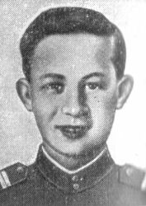
Боря
Цариков
(1925-1943)

Slide 17
Когда началась война, семья Цариковых эвакуировалась в г. Ртищево Саратовской области. Здесь Борис пошел в 8-й класс. Сводки с фронта захватывали все его мысли, и он все чаще думал о фронте. В ноябре 1941 г. в доме Цариковых остановился полковник Бойко Василий Устинович («Батя»), командир группы специального назначения. Борис уговорил В.У. Бойко взять его с собой, прибавив себе возраст. 28 февраля 1942 г. группа «Бати» в количестве 55 человек перешла линию фронта в районе с. Усвяты Витебской области. В одном из боев Борис Цариков получил боевое крещение. За 2 месяца партизанской жизни он освоился с обстановкой, стал разведчиком и подрывником.
В наградном листе на разведчика пешей разведки кратко дано изложение его подвига командиром полка подполковником Николаевым: «В боях за переправу реки Днепр т. Цариков проявил мужество и геройство. 15 октября 1943 г. вместе с группой минеров самым первым форсировал р. Днепр и под ураганным огнем противника первый врывался в траншеи противника с автоматом и ручными гранатами, уничтожал гитлеровцев и тем самым обеспечил переправу 1-го стрелкового батальона.

Slide 18
15 октября 1943 г. под огнем противника переправился 5 раз через р. Днепр, подобрал более 50 человек красноармейцев разных частей, организовал их в группы и свел в боевые порядки батальона. В боях действует героически всегда в первых рядах, воодушевляя личным примером других бойцов на боевые подвиги. Достоин присвоения звания «Герой Советского Союза».
Указом Президиума Верховного Совета СССР от 30 октября 1943 г. Борису Царикову было присвоено звание Героя Советского Союза.
13 ноября 1943 г. в полк поступил приказ отозвать из подразделений всех лиц рядового и сержантского состава, удостоенных звания Героя Советского Союза, для последующего направления их в военные училища. Борис Цариков готовился к отъезду, но в эти дни случилось непоправимое. Он погиб от снайперской пули.
Имя Героя носит улица в Гомеле, на которой он жил.

Slide 19
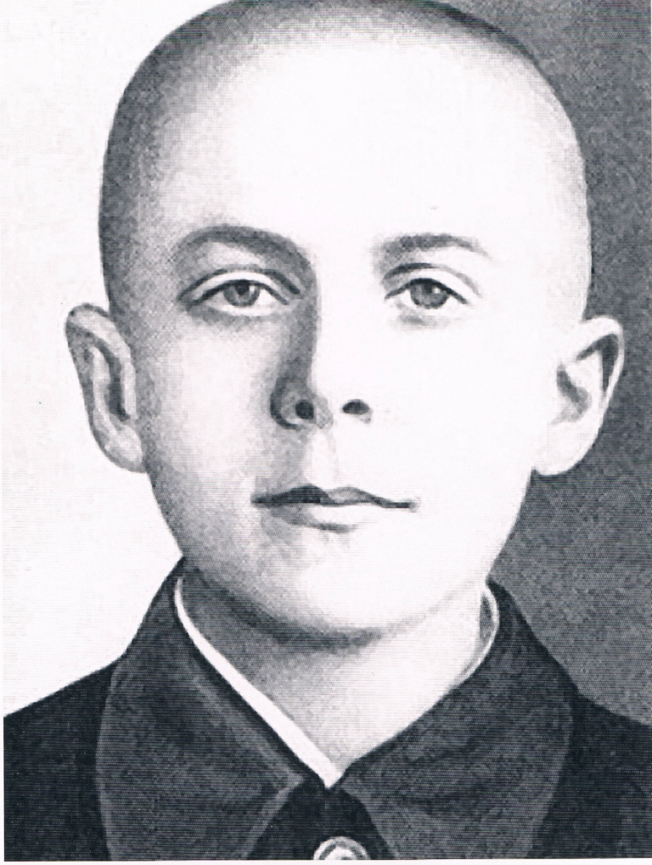
Марат
Казей
(1929-1944)

Slide 20
...Война обрушилась на белорусскую землю. В деревню, где жил Марат с мамой, Анной Александровной Казей, ворвались фашисты. Осенью Марату уже не пришлось идти в школу в пятый класс. Школьное здание фашисты превратили в свою казарму. Враг лютовал.
За связь с партизанами была схвачена Анна Александровна Казей, и вскоре Марат узнал, что маму повесили в Минске. Гневом и ненавистью к врагу наполнилось сердце мальчика. Вместе с сестрой, комсомолкой Адой, пионер Марат Казей ушел к партизанам в Станьковский лес. Он стал разведчиком в штабе партизанской бригады. Проникал во вражеские гарнизоны и доставлял командованию ценные сведения. Используя эти данные, партизаны разработали дерзкую операцию и разгромили фашистский гарнизон в городе Дзержинске...

Slide 21
Марат участвовал в боях и неизменно проявлял отвагу, бесстрашие, вместе с опытными подрывниками минировал железную дорогу.
Марат погиб в бою. Сражался до последнего патрона, а когда у него осталась лишь одна граната, подпустил врагов поближе и взорвал их... и себя.
За мужество и отвагу пионер Марат Казей был удостоен звания Героя Советского Союза.
В городе Минске поставлен памятник юному герою.

Slide 22
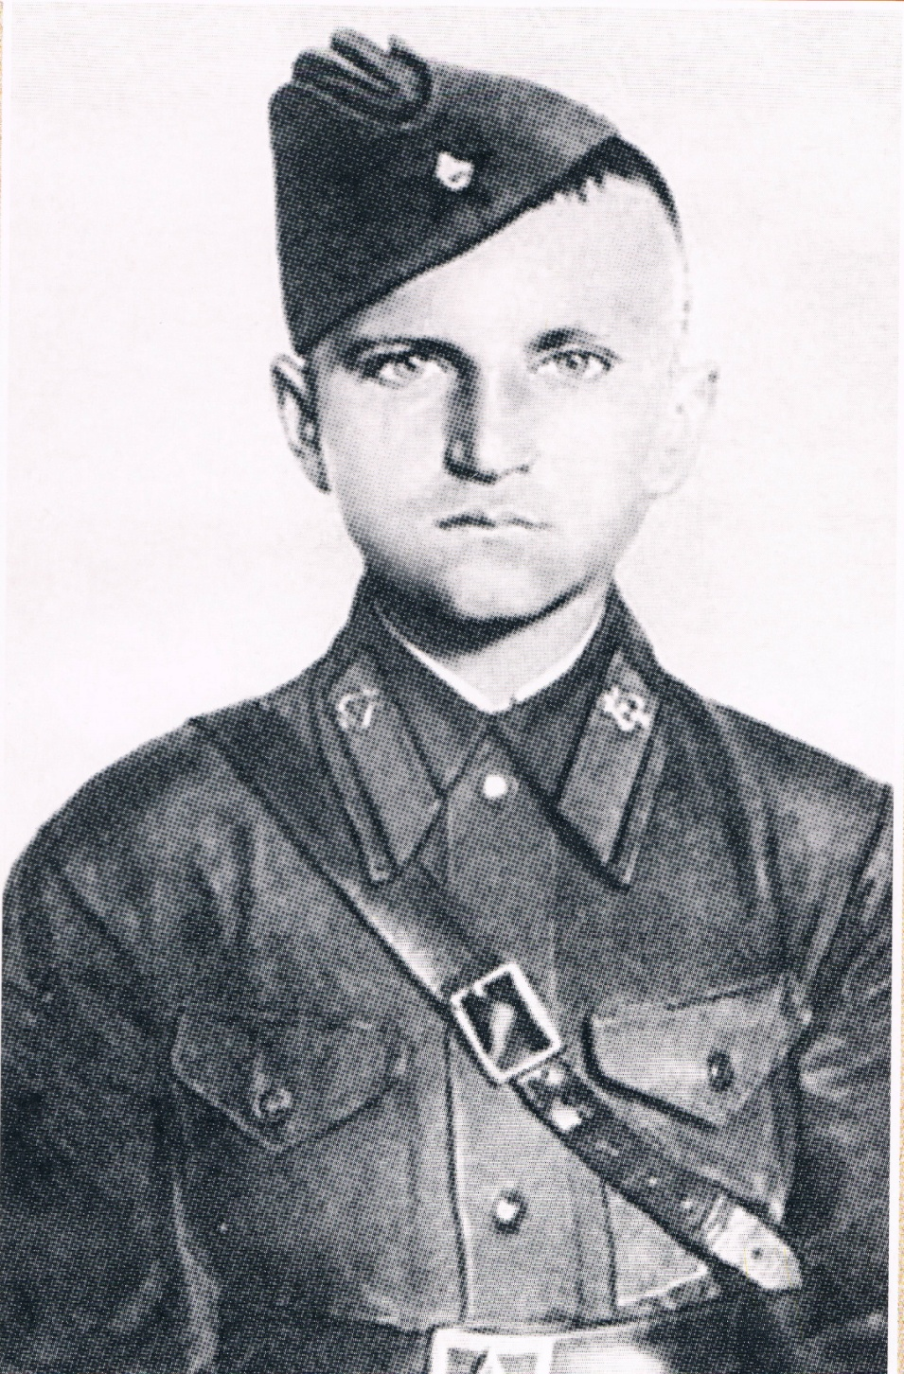
Петя
Клыпа
(1926-1983)

Slide 23
Когда началась война, Пете шёл пятнадцатый год. Музыкальный взвод, в котором Петя служил стоял в Брестской крепости.
В утро нападения гитлеровцев ребята собирались на рыбалку. Петя проснулся среди грохота орудий, вскочил с постели, но взрывом его отбросило к стенке, он потерял сознание. Едва опомнившись, он взялся за оружие и приготовился встретить врага.
Нужно было подняться наверх – следить и вовремя докладывать о появлении врага. Первым вызвался Петя Клыпа. Ему поручали то, с чем мог справиться только он – маленький, юркий, шустрый, незаметный для врагов. Бойцы пытались беречь отважного паренька, но он рвался в самое пекло. Порой творил невозможное. Когда закончились бинты для раненых. Он нашел в развалинах разбитый склад медсанчасти, сумел вытащить перевязочные средства и доставить их медикам.

Slide 24
Когда положение полка стало безнадежным, командир приказал женщинам и детям сдаться в плен, чтобы спасти их жизни. Петя не согласился. В июле 1941 года защитники крепости пытались прорвать осаду и соединиться с нашими войсками. Но неудачно. Большинство солдат погибло. Петя попал в плен.
Он оказался в лагере для военнопленных в польском городе Бяла-Подляска. Ему удалось бежать. Но полиция его схватила. Через несколько дней его отправили на принудительные работы в Германию. Из неволи Петю освободили американские войска в 1945 году. Он вернулся на родину.
За мужество и героизм Петр Клыпа был награжден орденом Отечественной войны I степени.
Благодаря книге С.С.Смирнова «Брестская крепость» имя Петра Клыпа стало известно всему Советскому Союзу.

Slide 25
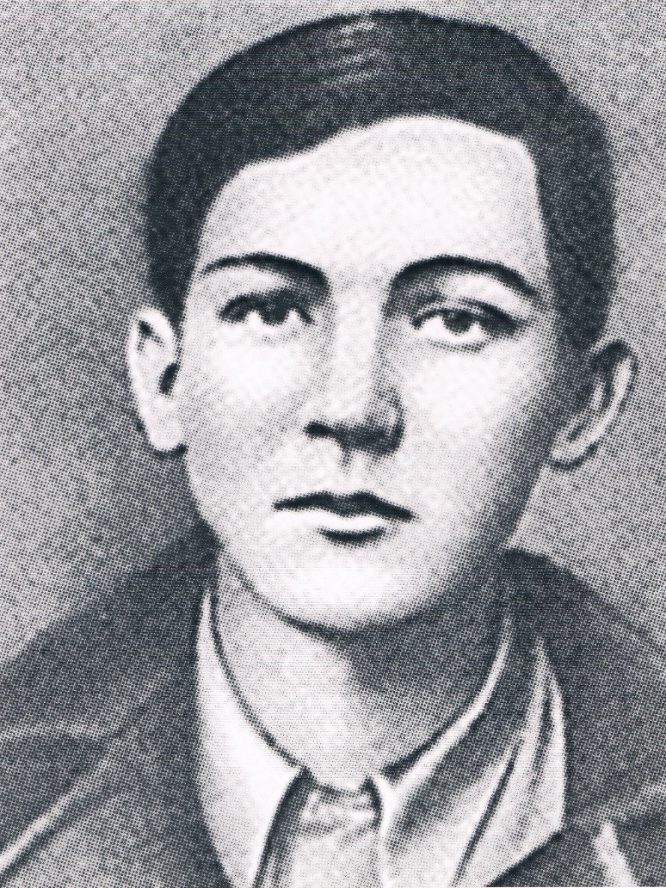
Саша Чекалин
(1925-1941)

Slide 26
После оккупации родного села немецко-фашистскими войсками в октябре 1941 года Саша вступил в истребительный партизанский отряд "Передовой", где успел прослужить всего чуть больше месяца.
К ноябрю 1941 года партизанский отряд нанес фашистам значительный урон: горели склады, взрывались на минах автомашины, шли под откос вражеские поезда, бесследно исчезали часовые и патрули. Однажды группа партизан, в числе которых был и Саша Чекалин, устроили засаду у дороги на город Лихвин (Тульская область). Вдали показалась автомашина. Прошла минута - и взрыв разнес машину на части. За ней прошли и взорвались еще несколько машин. Одна из них, переполненная солдатами, пыталась проскочить. Но граната, брошенная Сашей Чекалиным, уничтожила и ее.

Slide 27
В начале ноября 1941 года Саша простудился и слег. Комиссар разрешил ему отлежаться у проверенного человека в ближайшей деревне. Но нашелся предатель, который выдал его. Ночью фашисты ворвались в дом, где лежал больной партизан. Чекалин успел схватить приготовленную гранату и бросить ее, но та не взорвалась... Через несколько дней пыток фашисты повесили подростка на центральной площади Лихвина и более 20 дней не разрешали убирать с виселицы его труп. И только когда город был освобожден от захватчиков, боевые соратники партизана Чекалина похоронили его с воинскими почестями.
Звание Героя Советского Союза Александру Чекалину было присвоено в 1942 году.

Slide 28
Источники информации:
1.http://teachpro.ru/EOR/School%5COBJSupplies11/Html/der11163.htm
2.https://www.pravda.ru/society/fashion/couture/15-10-2012/1131390-war-0/
3.www.old.warmuseum.by/copy_smi_1222/~group=~year=2013~page=2~id=755
4.Комплект наглядных пособий «Великая победа». Издательство «ТЦ Сфера».

